Slide 1
PRISPELI SMO NA GORENJSKO
5. RAZRED,
GLASBENA UMETNOST

Slide 2
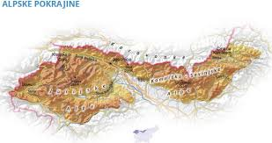
V INTERAKTIVNEM GRADIVU
POIŠČI 4.POGLAVJE: ALPSKE POKRAJINE
V DZ na str.28 si oglej kateri del Slovenije
prekrivajo. Pri SD si se o Alpskih pokrajinah že učil/a
in sedaj imaš priložnost, da obnoviš svoje znanje.
Naštej alpske doline, vrhove, gospodarstvo itd.
Preberi dvogovor med Jakom in Nežo v DZ str. 28

Slide 3
PESEM: Zakrivljeno palico v roki
V interaktivnem gradivu ALPSKE POKRAJINE, poišči temo: PRISPELI SMO NA GORE (klik)
Pred vami sta Neža in Jaka. Preberi njun pogovor.
Sedaj pa klikni na znak slušalke in prisluhni 1.posnetku. Zraven pripevaj…
V DZ na str. 29 je zapis te skladbice.
Ob 2. posnetku zapoj s pomočjo besedila v DZ.
Razmisli kaj bi pomenile besede: pohajam, višavi, živejem, muhe, ukam, popeval, pesemce, krotko

Slide 4
LUDSKA PESEM
ZNAČILNOSTI LJUDSKIH PESMI SO:
Se prenašajo iz roda v rod, iz kraja v kraj, od ust do ust. Se prenašajo po USTNEM IZROČILU.
Pri tem se lahko spreminjajo. Rečemo, da poznamo več VARIANT ljudskih pesmi.
Avtor je neznan.
Običajno so zapete v domačem jeziku – v narečju določenega kraja ali pokrajine
Uporabljaj vsebine iz preprostega življenja ljudi ali opisujejo dogodke
Imajo preprosto melodijo, da si jo lahko ljudje hitro zapomnijo
Včasih so jih ljudje prepevali v večglasju kar spontano, doma naučeno…
https://www.youtube.com/watch?v=PJJI9tE49Fk
Danes se tako petje izgublja, oz. se ga v šoli učimo

Slide 5
UMETNA PESEM
Druga vrsta pesmi do UMETNE PESMI.
Te imajo znanega avtorja umetnika –umetna pesem. Skladatelj je zapisan na desni strani notnega zapisa skladbe (oglej si primer na naslednji prosojnici), avtor besedila, pa pod naslovom.
Te skladbe se ne sme spreminjati!
Prepeva se jih točno po zapisu.
Običajno so zahtevnejše in uporabljajo knjižni jezik.

Slide 6
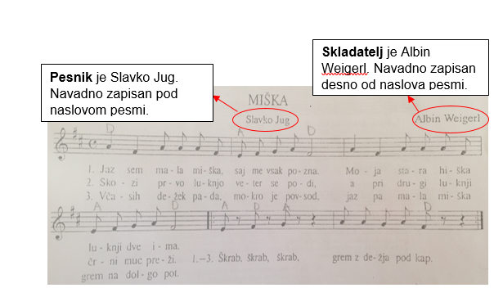
PRIMER UMETNE PESMI

Slide 7


PONARODELE PESMI – nova snov!!!
Ponarodele pesmi so tiste, kjer sicer lahko poznamo avtorja, a se pesem prenaša po ustnem izročilu in se hitro širi med ljudmi. S časoma se lahko avtor pozabi…
Poznamo še nekaj poznanih ponarodelih pesmi. Pa jim prisluhni na posnetku:
https://www.youtube.com/watch?v=FsPCTxKdjT0&t=40s
https://www.youtube.com/watch?v=aonHwytTSkg
https://www.youtube.com/watch?v=5QxfWyIklwQ
https://www.youtube.com/watch?v=wNJB82P7GnI
Ali si mogoče na drugem posnetku koga prepoznal/a?

Slide 8

HVALA ZA VAŠO POZORNOST IN
LEP POZDRAV

